Slide 1
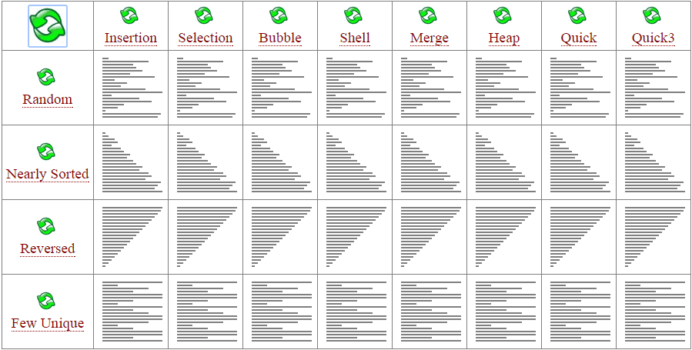
Algoritmer
-Andreas Jensen

Slide 2
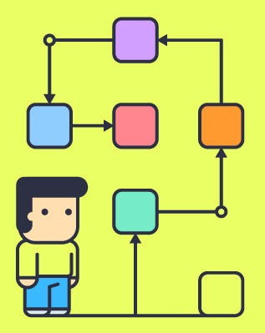
Hvad er Algoritmer?
Et sæt instruktioner skabt til at løse et problem
/Sekventiel fremgangsmetode til problemløsning
Hvorfor er der så mange af dem?
Effektivitet
Hastighed
Hukommelse

Slide 3
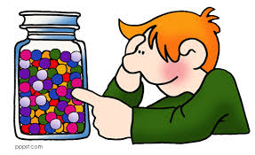
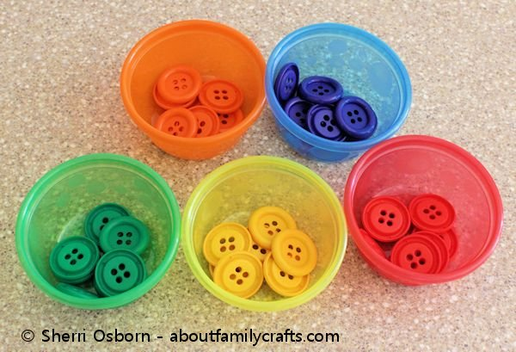
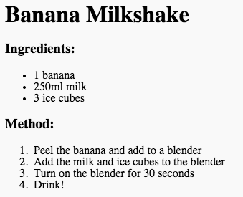
Algoritmer mennesker bruger
Tælle
Sortere
Lave mad
Rækkefølgen af trin
Finde vej

Slide 4
”Korrekt” & ”ikke korrekt”
Korrekte algoritmer
Har altid en løsning på problemet
Ikke korrekte algoritmer
Har ikke altid en løsning på problemet
Fx.
Tælle med +1 eller +2

Slide 5
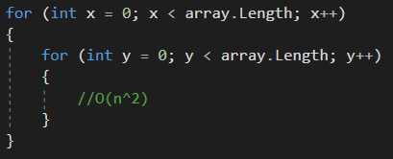
Time Complexity
Bruges til at beskrive hastigheden
Udtrykkes med Store O notation O(n) Θ(n)Theta Ω(n)Omega
Store O beskriver ”Worst case”
O(1) -> x + y;
O(n) -> foreach (var item in Items)
O(n^2) ---------------------------------------->

Slide 6
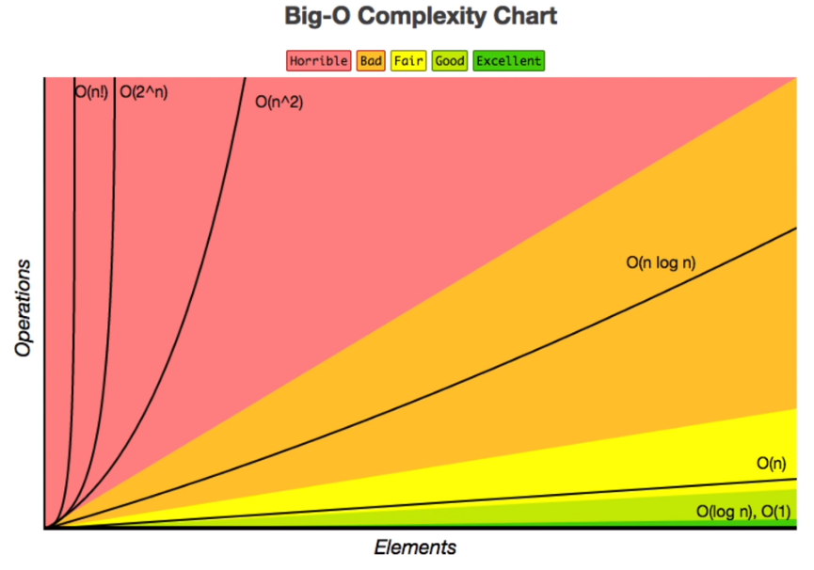

Slide 7
Sortering

Slide 8
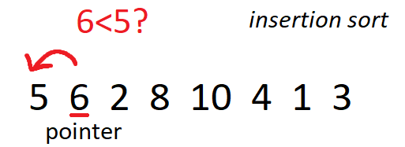
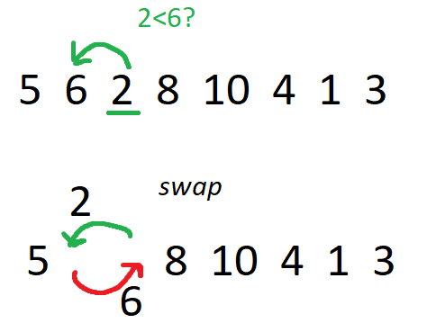
Insertion Sort
Sortere nedad ud fra en ”pointer”
Starter på (1)
Bytter de to elementer rundt
Hvis den under, er større
Time Complexity

Slide 9
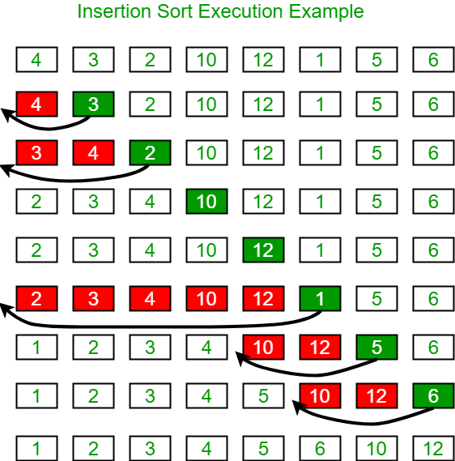

Insertion Sort

Slide 10
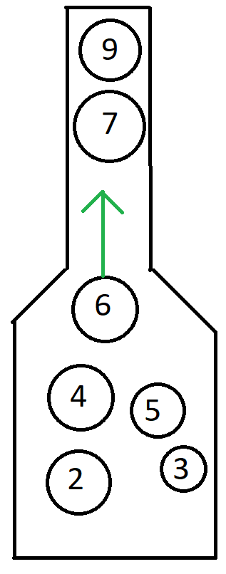
Bubble Sort
Sorterer i iterationer
Hver iterations mål er at få det højeste tal ”bobblet”
Sammenligner et par ad gangen
Rykker den største en plads op

Slide 11

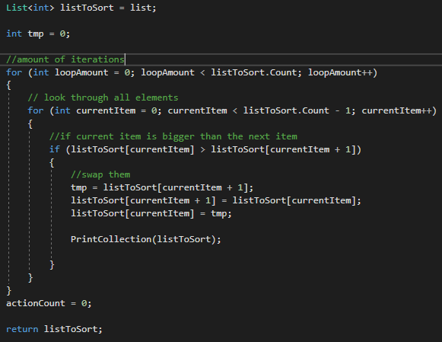
Bubble Sort
Time Complexity

Slide 12
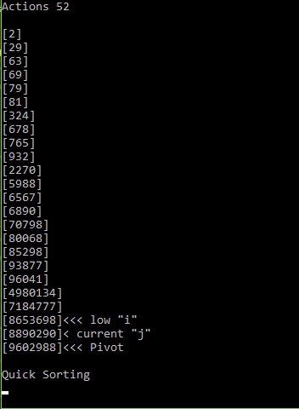
QuickSort
Sorterer ud fra et ”Pivot”
Alt under skal være mindre
Alt over skal være større
Rekursiv
Sorterer begge sider af pivot punktet
Indtil samlingen er sorteret
Time Complexity

Slide 13
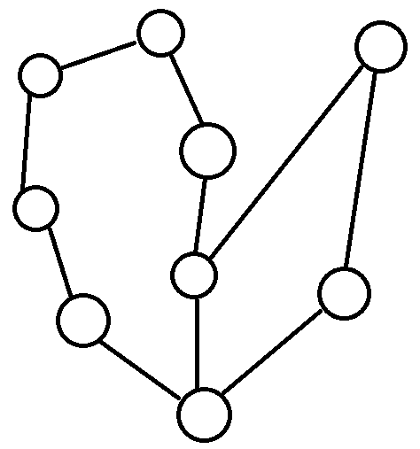
Path finding

Slide 14
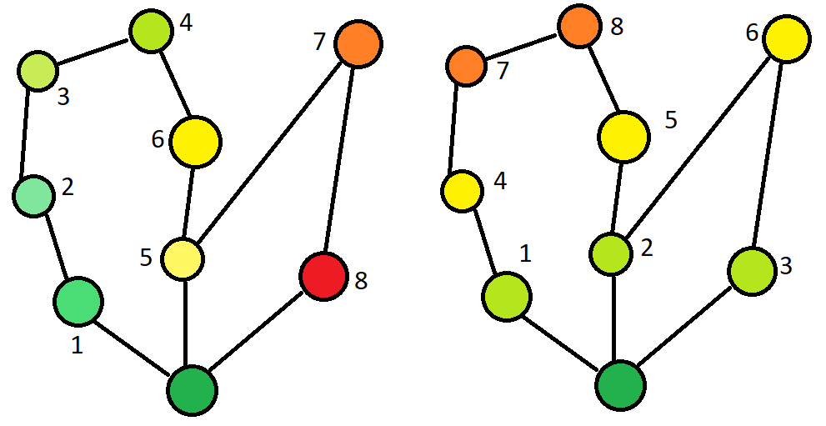
Dybde først søgning vs. Bredde først søgning

Slide 15
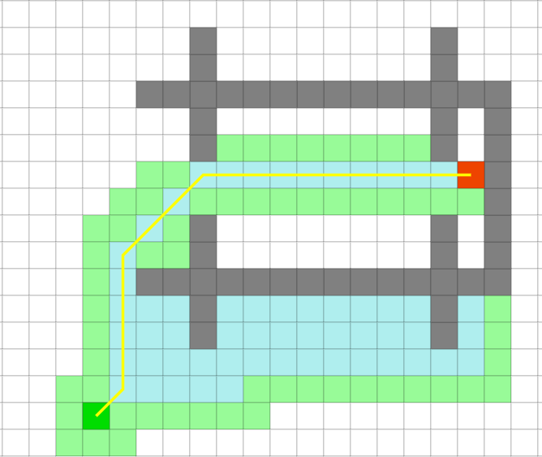
A*
”Kost-system”
G – afstand fra start
H – afstand fra slut
F = G+H
Walkable / none walkable
Nem at viderebygge på
Kost – landevej vs motorvej

Slide 16
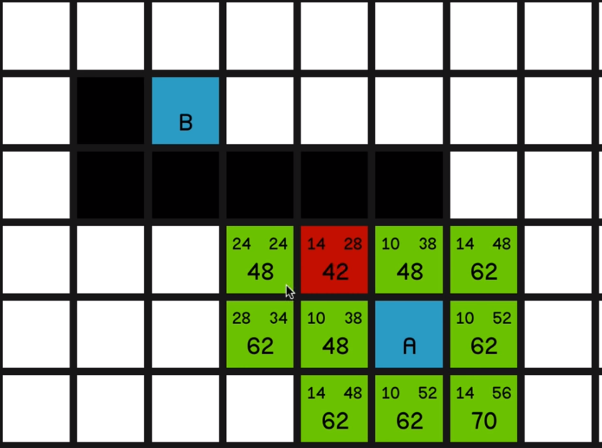

Slide 17
Rutevejledning
Grafer – noder & edges
”Kost” – trafik vs landevej

Slide 18
